Slide 1
ДНК
Підготував:
Учень 11-А класу
Долинка Ігор

Slide 2
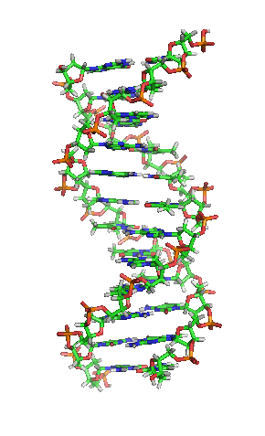
ДНК
Дезоксирибонуклеїнова кислота(ДНК) — один із двох типів природних нуклеїнових кислот, який забезпечує зберігання, передачу з покоління в покоління і реалізацію генетичної програми розвитку й функціонування живих організмів. Основна роль ДНК в клітинах — довготривале зберігання інформації про структуру РНК і білків.

Slide 3
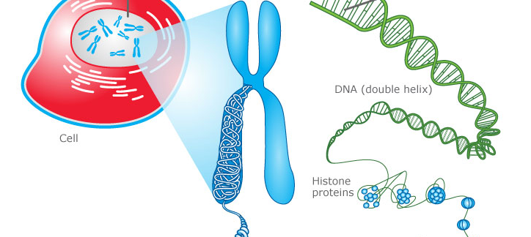
У клітинах еукаріотів ДНК знаходиться в ядрі клітини в складі хромосом, а також в деяких клітинних органелах. У клітинах прокаріотів кільцева або лінійна молекула ДНК, так званий нуклеоїд, знаходиться в цитоплазмі і прикріплена зсередини до клітинної мембрани. У них і у нижчих еукаріот зустрічаються також невеликі автономні кільцеві молекули ДНК, так звані плазміди.

Slide 4
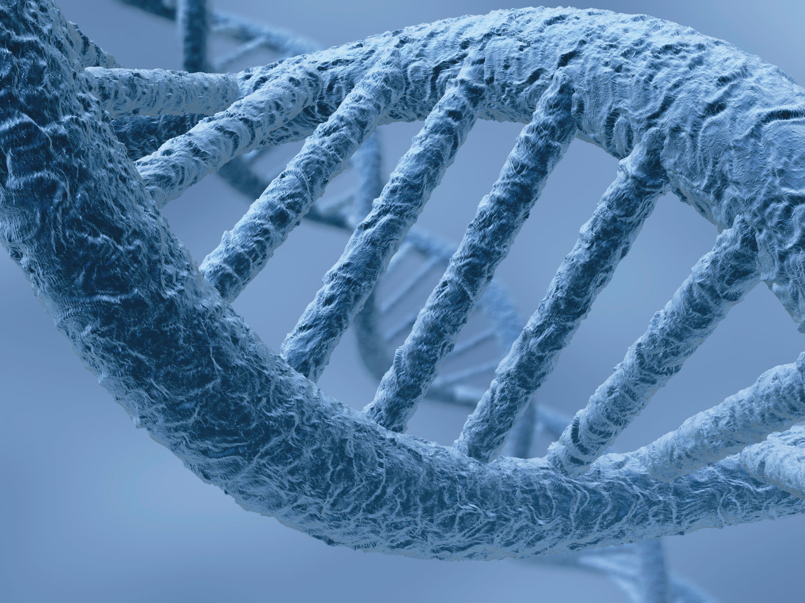
СТРУКТУРА
У ДНК зустрічається чотири види азотистих основ (аденін, гуанін, тимін і цитозин). Дезоксирибонуклеїнова кислота є біополімером (поліаніоном), мономерами якого є нуклеотиди. Нуклеотиди ковалентно сполучені між собою в довгі полінуклеотидні ланцюжки. Кожна основа на одному з ланцюжків зв'язується з однією певною основою на іншому ланцюжку. Таке специфічне зв'язування називається комплементарним.

Slide 5
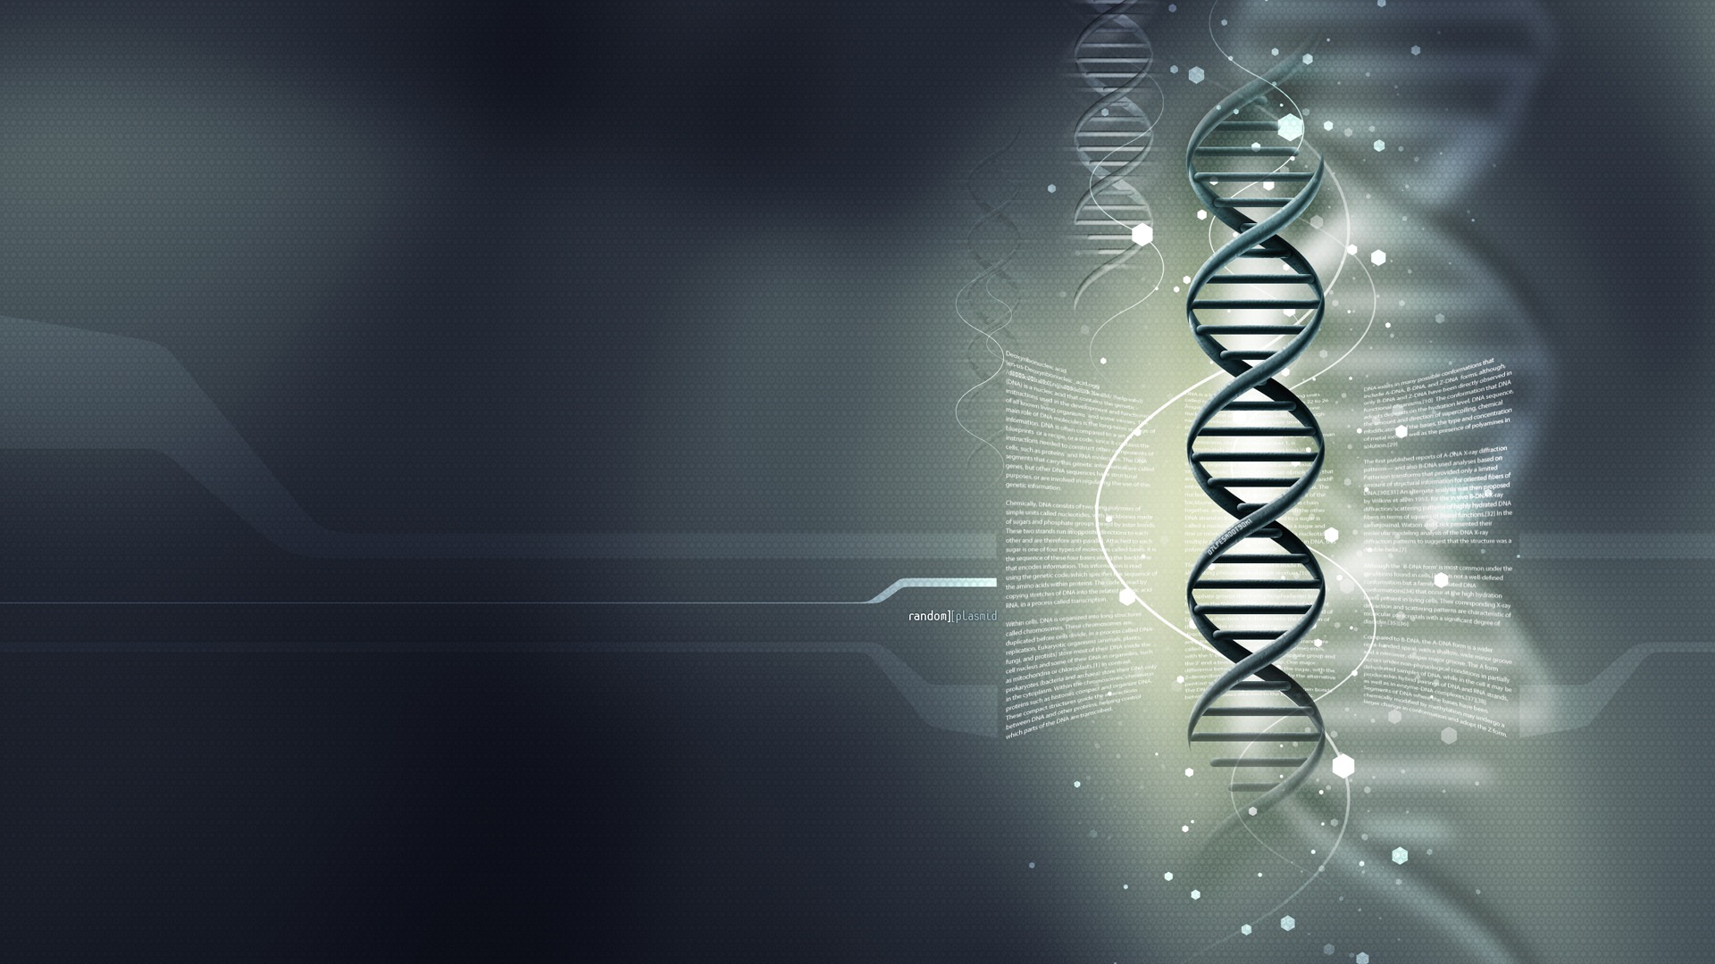
Біологічна роль ДНК
ДНК є носієм генетичної інформації, записаної у вигляді нуклеотидної послідовності за допомогою генетичного коду. З молекулами ДНК зв'язані дві основоположні властивості живих організмів — спадковість і мінливість. У ході процесу, що називається реплікацією ДНК, утворюються дві копії початкового ланцюжка, які успадковуються дочірніми клітинами при поділі.

Slide 6
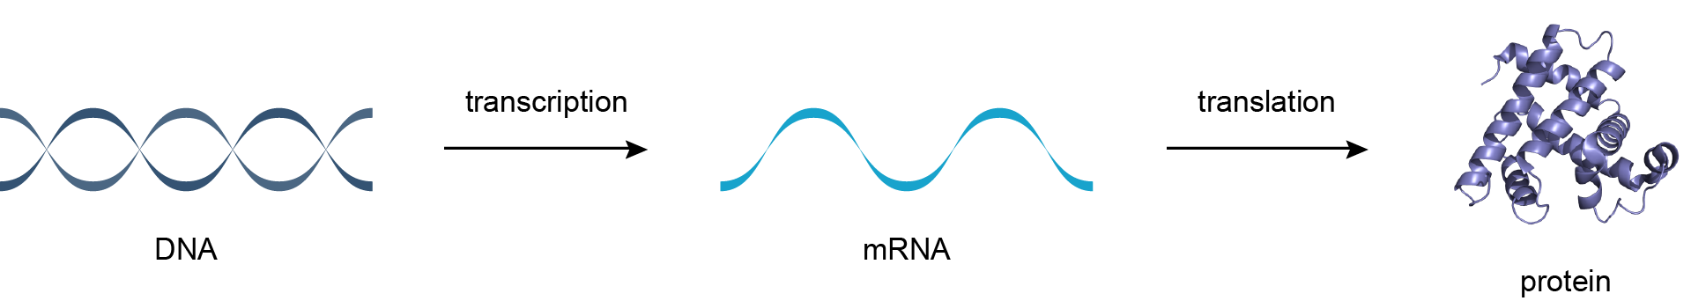
Транскрипція і трансляція
Генетична інформація, закодована в ДНК, повинна бути прочитана і зрештою виражена в синтезі різних біополімерів, з яких складаються клітини. Послідовність основ у ланцюжку ДНК безпосередньо визначає послідовність основ у РНК, на яку вона «переписується» в процесі, що називається транскрипцією. Під час транскрипції нуклеотиди гену копіюються на РНК, що синтезується РНК-полімеразою. Ця копія у разі мРНК декодується рибосомою, яка «зчитує» послідовність мРНК, здійснюючи спаровування матричної РНК з ділянками транспортних РНК, комплексів РНК і амінокислот у процесі трансляції.

Slide 7
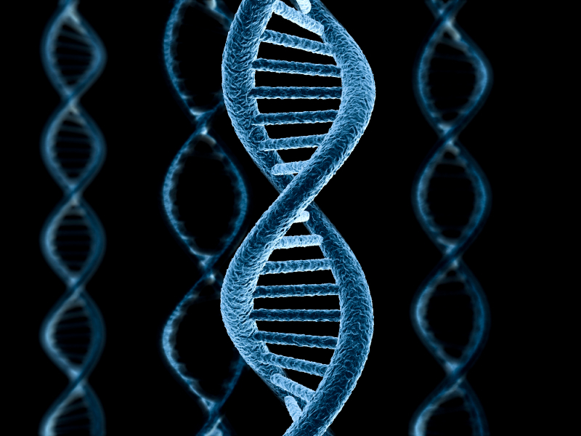
Реплікація
ДНК подвоюється у процесі реплікації : два ланцюжки розділяються, і потім кожна комплементарна послідовність ДНК відтворює для себе пару за допомогою ферменту ДНК-полімераза. Цей фермент будує полінуклеотидний ланцюжок, знаходячи правильний нуклеотид через комплементарне спаровування основ і приєднуючи його до зростаючого ланцюжка.

Slide 8
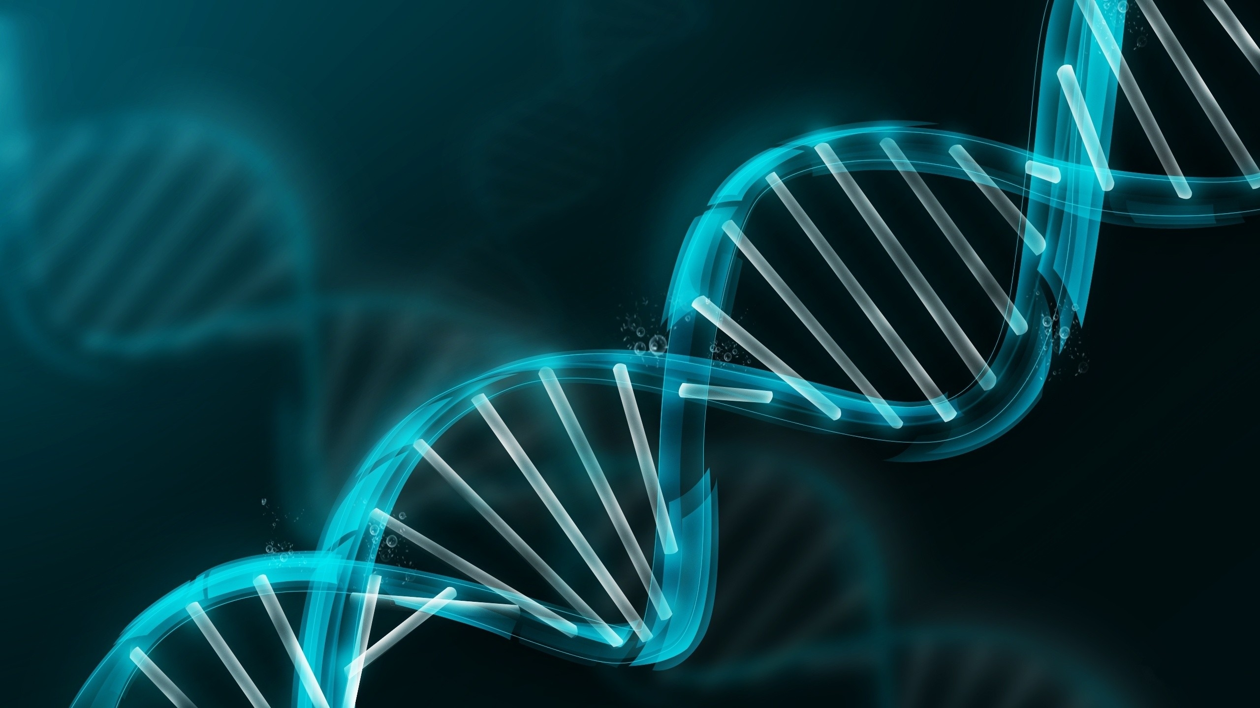
КІНЕЦЬ

